Slide 1
Javaで打刻を自動化する GUIアプリケーションを つくってみた
技術検証② 2024/05/16
株式会社ジェイ・クリエイション
近藤 紗帆
Notes:
株式会社ジェイ・クリエイションの近藤紗帆です。
今回私は、Pythonで打刻を自動化するGUIアプリケーションを作ってみました。👉

Slide 2
目次
検証経緯・目的・内容
検証環境、検証方法
検証結果
振り返りと次回に向けて
参考文献
Notes:
目次です👉

Slide 3
1. 検証経緯・目的・内容
Verification History, Purpose, and Details
Notes:
まず検証経緯、目的、内容についてです。👉

Slide 4
検証経緯と検証目的
検証目的
検証経緯
JavaでGUIアプリケーションを作る
Javaのお作法に早く慣れたい
オブジェクト指向に親しむ
前回の技術検証を活かしたい
Notes:
というのが本検証の経緯。
目的は、打刻を自動化するツールを開発し、
それをみんなに配布して教室全員で楽をすることです。👉

Slide 5
検証内容
オブジェクト指向を意識したモデリング
技術検証①で開発した打刻自動化アプリをJavaでフルリプレイス
Notes:
以上をふまえ、本検証では、
Pythonで打刻を自動化するGUIアプリケーションを開発し、
そのアプリケーションをexeファイルに変換しました。👉

Slide 6
2. 検証環境、検証方法
Verification Environment, Verification Method
Notes:
続いて検証方法と環境についてです。👉

Slide 7


検証環境
Chrome for testing,
Chrome driver
(124.0.6367.201)
Windows
(10)
Notes:
開発環境はこちら、👉

Slide 8




検証環境
MySQL
(8.0.31)
Java
(Java SE 17)
Eclipse
(2022)
VSCode
(1.88.1)
Notes:
開発環境はこちら、👉

Slide 9
検証方法
設計
実装
レビュー
Notes:
本検証のフローはこちらです。🌟
前半の2つについては既知のため、説明は省かせていただきます。👉

Slide 10

検証方法 - 設計
要件の整理
必要な機能を書きだす
モデリング
書き出した機能をもとにシステムを設計

Slide 11
要件の整理
ログイン機能
パスワードの 情報取得
各サイトに ログイン
打刻機能
各サイトで打刻（出勤、退勤）
パスワード 管理機能
パスワードの 登録、変更
パスワードの ログインテスト

Slide 12

モデリング
打刻自動化アプリケーション開発プロジェクト
打刻プログラム
基本設定
実行プログラム
会社の
打刻クラス
研修の
打刻クラス
ログイン
メソッド
出勤打刻
メソッド
退勤打刻
メソッド
ログイン
メソッド
出勤打刻
メソッド
退勤打刻
メソッド
同じことしてる

Slide 13

モデリング
プロジェクト
実行処理
打刻処理
DB処理
ログイン処理
GUI
Web処理
実行クラス
抽象
打刻クラス
抽象ログインクラス
抽象DB処理
クラス
抽象Web処理クラス
画面描画
クラス

Slide 14

検証方法 - レビュー
テスト
例外処理
ハードコードを修正

Slide 15
ハードコードを修正
ハードコードとは？
ソースコード内に数値やデータなどを直接書き込むこと
なぜだめ？
メンテナンスしづらい
変更が面倒になる
修正方法は？
列挙型enumを使用

Slide 16
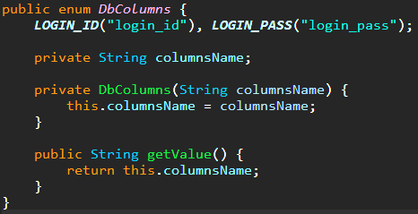

ハードコードを修正
DBのカラム名を
列挙型にする
getValue()で取得

Slide 17
3. 検証結果
Verification Results
Notes:
では、検証結果です。👉

Slide 18
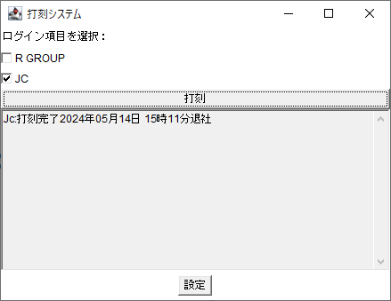
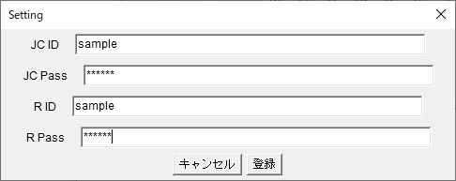
成果物

Slide 19

こだわったところ
シングルトンパターンを採用
すべての処理を一か所で制御

Slide 20
シングルトンパターンを採用
シングルトンとは？
指定したクラスのインスタンスが1つしか存在しないことを保証
なぜ？
WebControlクラスに採用
各打刻サイトとブラウザを1対1にしたかった
何がうれしい？
ブラウザの起動個数が1つのみなので終了漏れがない
ブラウザの状態を管理しやすい

Slide 21
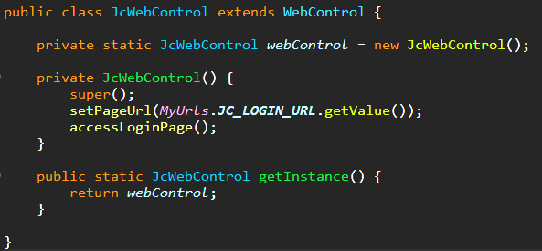
シングルトンパターンを採用
privateで
インスタンス生成
private
コンストラクタ
publicのgetterメソッドを用意

Slide 22

すべての処理を一か所で制御
なぜ？
クラスが多いのでややこしい
何がうれしい？
可読性が高い
各メソッドから呼び出すのが簡単

Slide 23

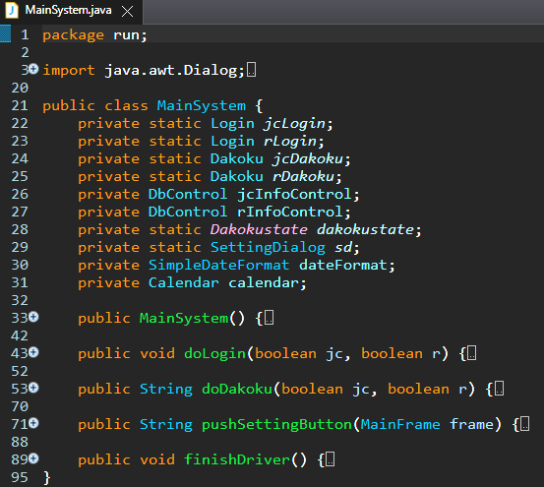
すべての処理を一か所で制御
MainSystem.java
コンストラクタ
ログイン処理
打刻処理
設定ボタン処理
Driver終了処理

Slide 24

詰まったところ
WebDriverの取り扱い
staticの使いどころ

Slide 25
WebDriverの取り扱い
WebDriverとは？
ブラウザ操作ができるフレームワーク
driverとブラウザが同じバージョンでないと起動しない
同じバージョンのものをダウンロードして、パスを指定して起動する
quit()しないとプロセスが残る
close() : ウィンドウを閉じる
quit() : ドライバの終了

Slide 26
staticの使いどころ
staticの特徴
すべてのインスタンスが共有する
インスタンス化しなくても使える
思ったこと
抽象クラスで定義したstatic変数を各具象クラスが共有してしまった
シングルトンはもちろんstatic
staticによる不具合は分かりにくい

Slide 27
4. 振り返りと次回に向けて
Review of My Verification Results
Notes:
検証の振り返りです。👉

Slide 28
検証目的
JavaでGUIアプリケーションを作る
オブジェクト指向に親しむ
できたこと
◎検証目的を達成できた
◎オブジェクト指向と仲良くなれた
できなかったこと
×開発の計画を立てること
×システムテスト
Notes:
できたことは、検証目的を達成し、配布できる形までアプリケーションを完成させたこと。
また、できなかったことは、
開発の計画を立てることとシステムテストを行えませんでした。👉

Slide 29
留意すること
とにかく先に計画を立てる
見積もりをする
タスクの優先度を決めて実行する
チャレンジしてみたいこと
パスワードの暗号化をしたい
同じアプリケーションをJavaで作りたい
Notes:
振り返りをもとに、今後留意することは、
とにかく先に計画を立て、見積もりをすること。タスクの優先度を決めて実行することです。
また、チャレンジしたいことは、パスワードの暗号化とJavaでの実装です。
知識を付け、さらにセキュアなJavaのGUIアプリケーションの開発に挑戦するつもりです。👉

Slide 30
「【Selenium × Python】excepted_conditionsの条件を整理した」, Qiita, https://qiita.com/tru-y/items/dcf5c1cf2eb90d27cc5f
「PyInstallerで実行ファイルにリソースを埋め込み」, Qiita, https://qiita.com/firedfly/items/f6de5cfb446da4b53eeb
「PythonのGUIツールtkinterチートシート」, Qiita, https://qiita.com/nanako_ut/items/b5393363b9e21d6342ea
「PythonのTkinterでGUIアプリを作る」, Qiita, https://qiita.com/canard0328/items/5ea096352e160b8ececa
「PyinstallerでPythonプログラムをexe化する手順書（Windows編）」, Qiita, https://qiita.com/nal_dal_dere/items/95e173068af399e61981
「Python×SeleniumでWebブラウザ操作を自動化」, Qiita, https://qiita.com/tomomi-kawashita/items/1a1e03d5ee590823b92e
Notes:
参考文献は以下の通りです。👉

Slide 31
ご清聴ありがとうございました。
Notes:
ご清聴ありがとうございました。👉

Slide 32
開発環境構築
tkinterでGUI作成
pyinstallerで
exe化
Seleniumを使って打刻のプログラムを書く
できたこと
◎検証目的を達成できた
◎自力で作りきれた
できなかったこと
×開発の計画を立てること
×システムテスト
Notes:
質疑応答に移ります。何かご質問はありますでしょうか。

Slide 33
pyinstallerの使い方
①実行ファイルのある場所でコマンドを実行すると……
C:\Users\user\Project\> pyinstaller __main__.py -F
実行ファイル
出力を1つに
まとめる
オプション
②specファイルとexeファイルが作成される
C:\Users\user\Project\__main__.spec
C:\Users\user\Project\dist\__main__.exe
exeの設定ファイル
exeファイル
Notes:
Pyinstallerは、
実行ファイルのある場所でこのようなコマンドをたたくだけで
簡単にexeファイルを作成することができます。👉

Slide 34
6. 参考文献
References

